Slide 1
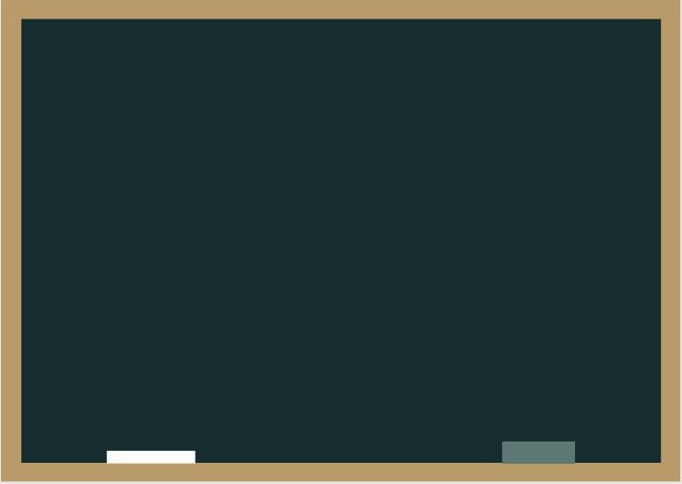
Thứ sáu ngày 18 tháng 3 năm 2022
Toán
Luyện tập chung
Trang 138,139

Slide 2


TRẢI
NGHIỆM

Slide 3

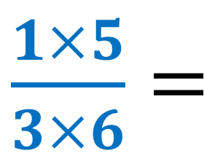


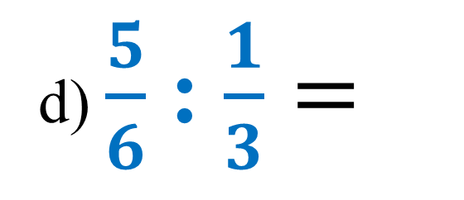
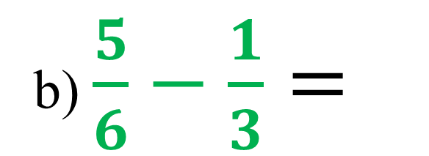
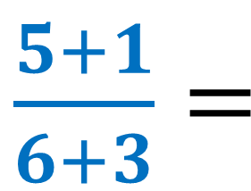

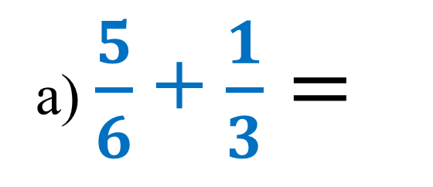



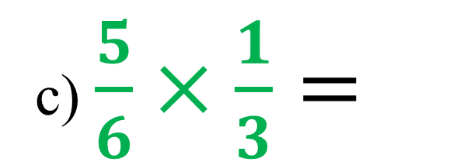

Bài 1. Trong các phép tính sau, phép tính nào làm đúng?
a) $\frac{5}{6}$ + $\frac{1}{3}=$
$\frac{5+1}{6+3}=$
$\frac{6}{9}=$
$\frac{2}{3}$
b) $\frac{5}{6}−\frac{1}{3}=$
$\frac{5−1}{6−3}=$
$\frac{4}{3}$
c) $\frac{5}{6}×\frac{1}{3}=$
$\frac{5×1}{6×3}=$
$\frac{5}{18}$
d) $\frac{5}{6}$ : $\frac{1}{3}=$
$\frac{1}{3}×\frac{5}{6}=$
$\frac{1×5}{3×6}=$
$\frac{5}{18}$

Slide 4
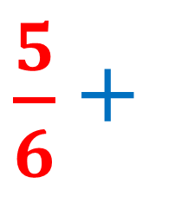
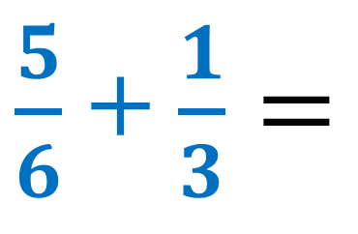


Phép cộng phân số:
Muốn cộng hai phân số khác mẫu số, ta quy đồng mẫu số hai phân số, rồi cộng hai phân số đó.
Quy đồng
$\frac{5}{6}$ + $\frac{1}{3}=$
$\frac{5}{6}$ +
$\frac{2}{6}=$
$$\frac{7}{6}$$
Quy đồng

Slide 5
Bài 1. Trong các phép tính sau, phép tính nào làm đúng?
a) $\frac{5}{6}$ + $\frac{1}{3}=$
$\frac{5+1}{6+3}=$
$\frac{6}{9}=$
$\frac{2}{3}$
b) $\frac{5}{6}−\frac{1}{3}=$
$\frac{5−1}{6−3}=$
$\frac{4}{3}$
c) $\frac{5}{6}×\frac{1}{3}=$
$\frac{5×1}{6×3}=$
$\frac{5}{18}$
d) $\frac{5}{6}$ : $\frac{1}{3}=$
$\frac{1}{3}×\frac{5}{6}=$
$\frac{1×5}{3×6}=$
$\frac{5}{18}$

Slide 6

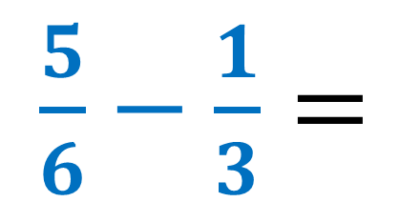



Phép trừ phân số:
Muốn trừ hai phân số khác mẫu số, ta quy đồng mẫu số hai phân số, rồi trừ hai phân số đó.
Quy đồng
$\frac{5}{6}−\frac{1}{3}=$
$\frac{5}{6}−$
$\frac{2}{6}=$
$\frac{3}{6}=$
$\frac{1}{3}$
Quy đồng

Slide 7
Bài 1. Trong các phép tính sau, phép tính nào làm đúng?
a) $\frac{5}{6}$ + $\frac{1}{3}=$
$\frac{5+1}{6+3}=$
$\frac{6}{9}=$
$\frac{2}{3}$
b) $\frac{5}{6}−\frac{1}{3}=$
$\frac{5−1}{6−3}=$
$\frac{4}{3}$
c) $\frac{5}{6}×\frac{1}{3}=$
$\frac{5×1}{6×3}=$
$\frac{5}{18}$
d) $\frac{5}{6}$ : $\frac{1}{3}=$
$\frac{1}{3}×\frac{5}{6}=$
$\frac{1×5}{3×6}=$
$\frac{5}{18}$

Slide 8
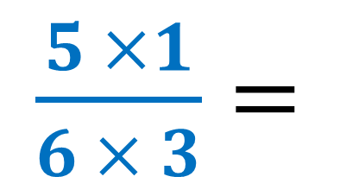
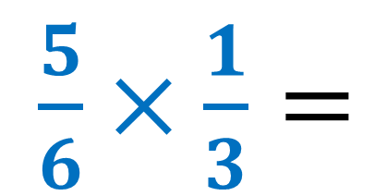

Phép nhân phân số:
Muốn nhân hai phân số, ta lấy tử số nhân với tử số, mẫu số nhân với mẫu số.
$\frac{5}{6}×\frac{1}{3}=$
$\frac{5 ×1}{6 × 3}=$
$$\frac{5}{18}$$

Slide 9
Bài 1. Trong các phép tính sau, phép tính nào làm đúng?
a) $\frac{5}{6}$ + $\frac{1}{3}=$
$\frac{5+1}{6+3}=$
$\frac{6}{9}=$
$\frac{2}{3}$
b) $\frac{5}{6}−\frac{1}{3}=$
$\frac{5−1}{6−3}=$
$\frac{4}{3}$
c) $\frac{5}{6}×\frac{1}{3}=$
$\frac{5×1}{6×3}=$
$\frac{5}{18}$
d) $\frac{5}{6}$ : $\frac{1}{3}=$
$\frac{1}{3}×\frac{5}{6}=$
$\frac{1×5}{3×6}=$
$\frac{5}{18}$

Slide 10
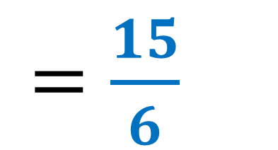
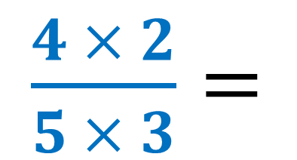

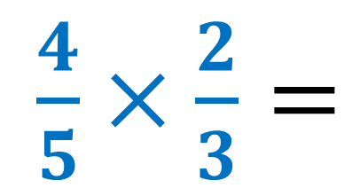

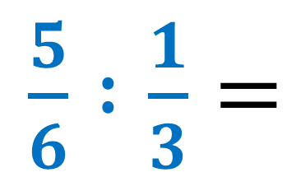

Phép nhân phân số:
Muốn nhân hai phân số, ta lấy tử số nhân với tử số, mẫu số nhân với mẫu số.
$\frac{4}{5}×\frac{2}{3}=$
$\frac{4 × 2}{5 × 3}=$
$$\frac{8}{15}$$
Phép chia phân số:
Muốn chia hai phân số ta lấy phân số thứ nhất nhân với phân số thứ hai đảo ngược.
$\frac{5}{6} :\frac{1}{3}=$
$=\frac{15}{6}$
$\frac{5}{6}×$
$\frac{3}{1}$

Slide 11
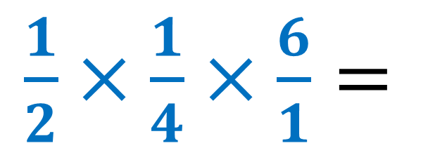
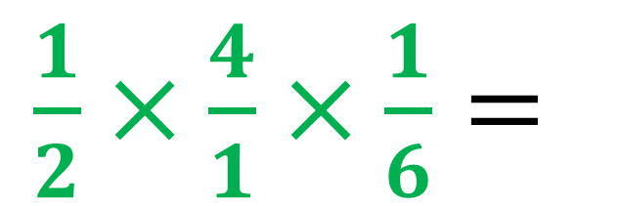
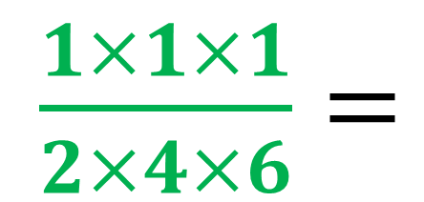
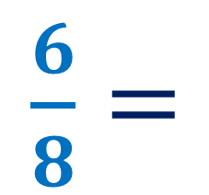
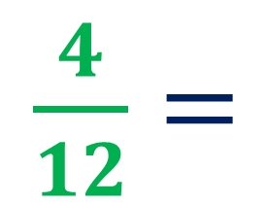
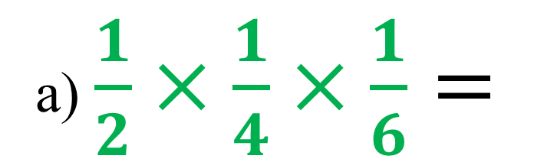
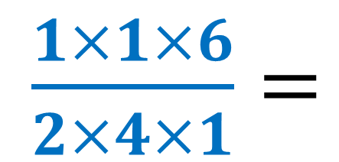
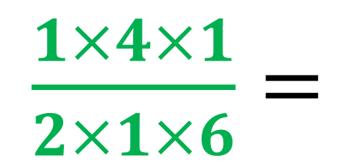
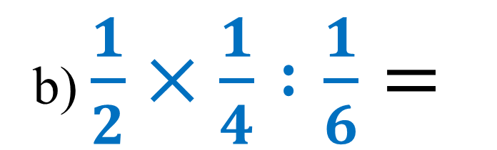
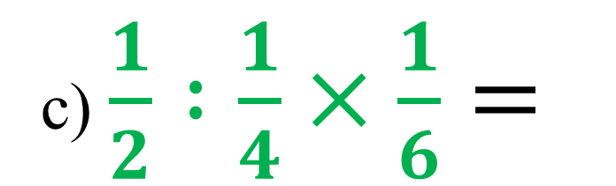
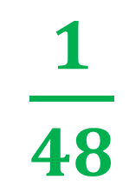


Bài 2. Tính:
a) $\frac{1}{2}×\frac{1}{4}×\frac{1}{6}=$
$\frac{1×1×1}{2×4×6}=$
$\frac{1}{48}$
b) $\frac{1}{2}×\frac{1}{4} :\frac{1}{6}=$
$\frac{1}{2}×\frac{1}{4}×\frac{6}{1}=$
$\frac{1×1×6}{2×4×1}=$
$\frac{6}{8}=$
$\frac{3}{4}$
$\frac{1}{3}$
c) $\frac{1}{2} :\frac{1}{4}×\frac{1}{6}=$
$\frac{1}{2}×\frac{4}{1}×\frac{1}{6}=$
$\frac{1×4×1}{2×1×6}=$
$\frac{4}{12}=$

Slide 12
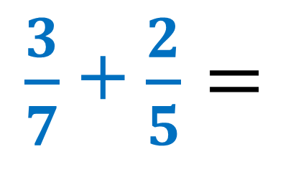
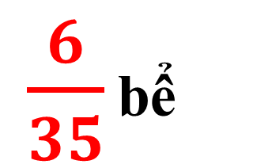
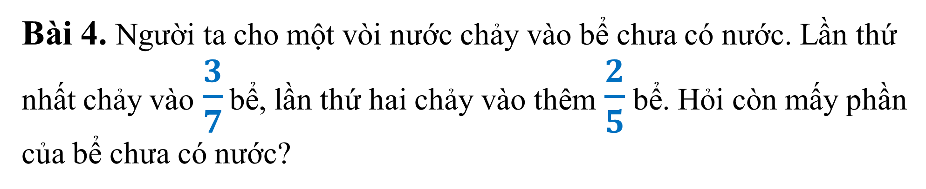
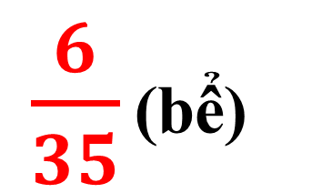
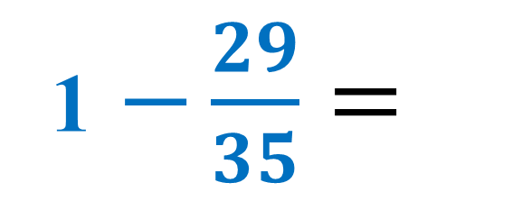
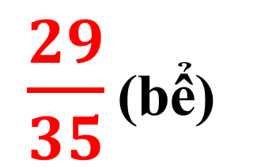
Bài 4. Người ta cho một vòi nước chảy vào bể chưa có nước. Lần thứ nhất chảy vào $\frac{3}{7}$ bể, lần thứ hai chảy vào thêm $\frac{2}{5}$ bể. Hỏi còn mấy phần của bể chưa có nước?
Bài giải
Sau hai lần chảy, số nước trong bể là:
$\frac{3}{7}$ + $\frac{2}{5}=$
$\frac{29}{35}$ (bể)
Số phần bể còn lại chưa có nước là:
1 $−\frac{29}{35}=$
$\frac{6}{35}$ (bể)
$\frac{6}{35}$ bể
Đáp số:

Slide 13
DẶN DÒ

Slide 14


CHÚC CÁC CON HỌC TỐT

